Slide 1

Progetto outdoor di un centro polisportivo per le donna in menopausa
Target: donne in menopausa e post-menopausa
Valentina Incandela
0502205918

Slide 2
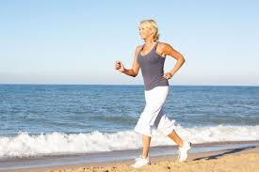
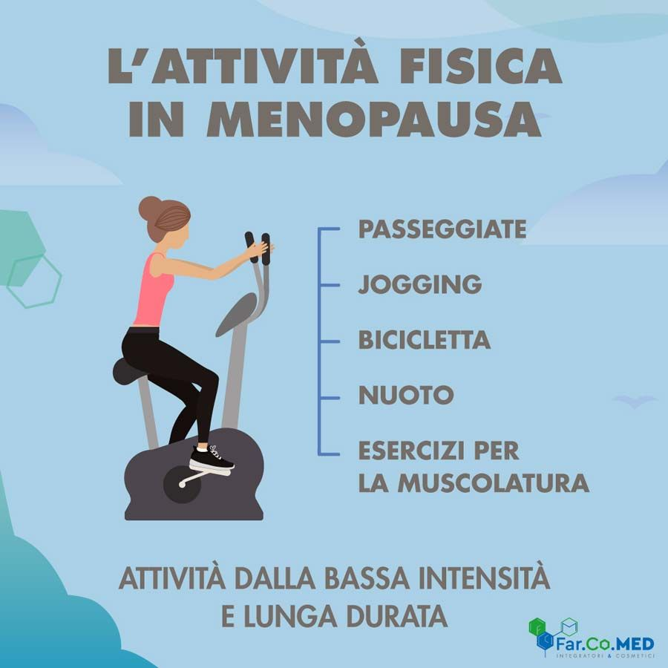
Sezione 1 - Analisi del target e programma motorio

Slide 3
Analisi del target - Caratteristiche generali
Caratteristica | Descrizione
Età | 50–65 anni
Condizione fisica | Eterogenea (attive vs sedentarie)
Bisogni | Controllo peso, salute ossea, equilibrio, energia
Timori | Infortuni, giudizio, motivazione

Slide 4
Aspetti motivazionali
Motivazioni principali:
Ridefinizione della propria identità
Desiderio di sentirsi forti, autonome, vitali
Ricerca di benessere e cura di sé
Contesto accogliente e stimolante

Slide 5
Micro-segmenti del target
Segmento | Caratteristiche
50–55 anni | Prevenzione, curiosità, motivazione
56–65 anni | Salute ossea e articolare
Patologie associate | Richiedono rassicurazione e adattamenti

Slide 6
Valutazione dello stato di salute
Strumenti preliminari:
Anamnesi medica
Esami di base (pressione, analisi, MOC, visita cardiologica se necessaria)
Test motori: cammino 6 min, sit-to-stand, equilibrio, flessibilità
Programma scientifico e personalizzato

Slide 7
Programma motorio outdoor (6 mesi)
Obiettivi principali:
Salute cardiovascolare e muscolare
Prevenzione osteoporosi
Equilibrio e coordinazione
Controllo peso corporeo
Riduzione ansia e stress
Socializzazione e comunità

Slide 8
Struttura di una seduta tipo
Riscaldamento (10’): camminata, mobilità articolare
Fase centrale (40’): camminata veloce, nordic walking, forza, equilibrio
Defaticamento (10’): stretching, respirazione, rilassamento

Slide 9
Periodizzazione e monitoraggio
Periodo | Attività
Mesi 1–2 | Adattamento e apprendimento
Mesi 3–4 | Incremento tempi e ripetizioni
Mesi 5–6 | Consolidamento e piccole sfide

Slide 10

Sezione 2 - Strategia di marketing

Slide 11
Strategia di marketing - Obiettivi e canali
Obiettivo | Canali | Azioni
Far conoscere il programma | Social media | Post educativi, video, sponsorizzazioni
Posizionare il centro | Sito web + landing | Presentazione programma, ebook gratuito
Valorizzare benefici | Comunicazione sul territorio | Locandine, cartelloni, volantini
Creare community | Eventi e partnership | Open day, collaborazioni medici e farmacie

Slide 12
Messaggi e sviluppi futuri
Messaggi chiave:
“La menopausa non è una fine, ma un nuovo inizio.”
“Forza, equilibrio, energia: all’aria aperta, insieme.”
“Non sei sola: un gruppo di donne come te ti aspetta.”
Sviluppi futuri:
Programmi outdoor per uomini over 60
Attività motorie per bambini e adolescenti
Corsi di ginnastica dolce per patologie croniche

Slide 13
Fine presentazione grazie per l’attenzione

